Slide 1




WEB开发基础
之
HTML/CSS
-卓越品质 辉煌前程-

Slide 2


1
HTML基本结构
知
识
点
2
HTML常用标记
3
HTML表格
4
HTML表单
5
HTML框架
6
CSS样式

Slide 3



HTML简介
􀂾Html全称是Hypertext Markup Language，是一种超文本标记语言，是WWW的描述语言。存在安全性的问题
􀂾具体的说，Html用来制作网页，是一种靠浏览器解释的语言，Html语言的发展是和网页浏览器紧密结合的，我们用Html语言编写的任何网页最终还是要由浏览器解释执行。例如常见的Internet Explore和Netscape Navigator都是支持Html的浏览器。
􀂾Html语法的特点是”标记”，每一个网页中的元素都用一个<>表示，所以被称为标记语言，类似的标记语言还有Xml语言。
-卓越品质 辉煌前程-

Slide 4
HTML基本结构
􀂾制作一个Html文件很简单，我们创建一个扩展名为.html或.htm的纯文本文件即可。一个正规格式的Html文件必须要包含以下基本语法结构。
􀂾最外层必须是一对<HTML></HTML>开始和结束，而在<HTML></HTML>里面又包含两个大部分<HEAD></HEAD>和<BODY></BODY>。
􀂾其中<HEAD></HEAD>之间的内容主要用来设置文件信息，例如文件的字符编码，标题文字，使用的样式表或Script语言等，而<BODY></BODY>之间是设置网页文件的具体内容，例如一段网页文字，链接，图片或表格等。
-卓越品质 辉煌前程-

Slide 5
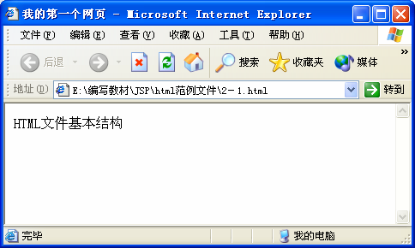
HTML基本结构
<HTML>
  <HEAD>
  <TITLE> 我的第一个网页</TITLE>
  </HEAD>
  <BODY>
  HTML文件基本结构
  </BODY>
</HTML>
-卓越品质 辉煌前程-

Slide 6
HTML注释
HTML注释以<!--开始，以-->结束
<! –
注释的代码，不参与程序运行
可以被
-->
-卓越品质 辉煌前程-

Slide 7
<Body>标记的属性设置
􀂾标记可以设置一些属性来扩展标记的功能，设置属性的语法如下：
􀂾<标记名称 属性名称=“属性值”>
􀂾属性值需要用双引号括起来，一个标记可能有很多属性，既可以全部设置，也可以一个都不设置。
􀂾<BODY>标记可以设置以下属性：
􀂾<BODY bgcolor=“背景颜色值”text=“前景颜色值”background=“背景图片路径”link=“颜色”vlink=“颜色”alink=“颜色”>
-卓越品质 辉煌前程-

Slide 8
网页文字的格式
􀂾网页中最多的还是文字，在这一节中我们主要研究文字的一些段落布局和控制文字的格式。
􀂾标题文字<Hn>……</Hn>标记来设置标题文字
􀂾段落格式<P>……</P>标记可以代表一个文字的段落
􀂾换行标记使用<BR>标记
􀂾文字格式加粗<B>，倾斜<I>，下划线<U>，删除线<S>，上标<SUP>，下标<SUB>
􀂾<FONT>标记对文字的大小，颜色进行改变，在标记中用size属性控制大小，属性值可以设置1～7，默认是3，用color属性控制文字颜色。
-卓越品质 辉煌前程-

Slide 9
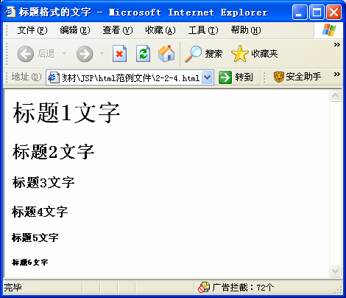
标题文字
<H1>标题1文字</H1>
<H2>标题2文字</H2>
<H3>标题3文字</H3>
<H4>标题4文字</H4>
<H5>标题5文字</H5>
<H6>标题6文字</H6>
-卓越品质 辉煌前程-

Slide 10
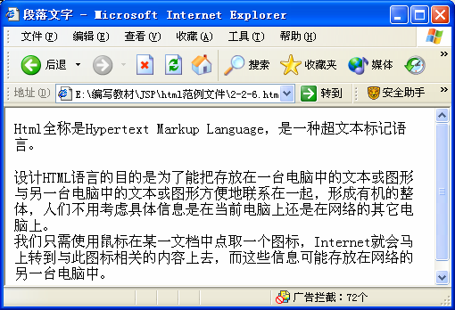
段落文字
<P>Html全称是Hypertext Markup Language，是一种超文本标记语言。</P>
<P>
设计HTML语言的目的是为了能把存放在一台电脑中的文本或图形与另一台电脑中的文本或图形方便地联系在一起，形成有机的整体，人们不用考虑具体信息是在当前电脑上还是在网络的其它电脑上。<BR>我们只需使用鼠标在某一文档中点取一个图标，Internet就会马上转到与此图标相关的内容上去，而这些信息可能存放在网络的另一台电脑中。
</P>
-卓越品质 辉煌前程-

Slide 11
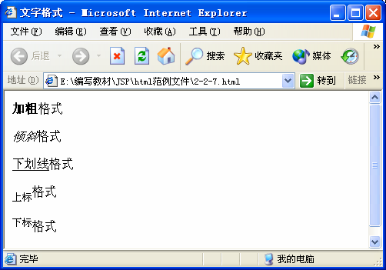
文字格式
<B>加粗</B>格式<BR><BR>
<I>倾斜</I>格式<BR><BR>
<U>下划线</U>格式<BR><BR>
<SUB>上标</SUB>格式<BR><BR>
<SUP>下标</SUP>格式<BR><BR>
-卓越品质 辉煌前程-

Slide 12
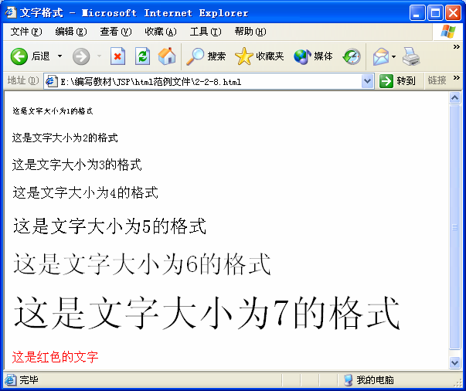
Font标记
<FONT size="1">这是文字大小为1的格式</FONT><BR><BR>
<FONT size="2">这是文字大小为2的格式</FONT><BR><BR>
<FONT size="3">这是文字大小为3的格式</FONT><BR><BR>
<FONT size="4">这是文字大小为4的格式</FONT><BR><BR>
<FONT size="5">这是文字大小为5的格式</FONT><BR><BR>
<FONT size="6">这是文字大小为6的格式</FONT><BR><BR>
<FONT size="7">这是文字大小为7的格式</FONT><BR><BR>
<FONT color="#FF0000">这是红色的文字</FONT>
-卓越品质 辉煌前程-

Slide 13
无序列表和有序列表
无序列表:
<UL><LI>列表项</LI><LI>列表项</LI>……</UL>可以用来制作一个项目符号的效果.
<UL>表示一个无序列表，可以通过设置type属性来设置符号的种类，可以设置的属性值有disc（黑点），circle（圆圈），square（方块），默认是disc。<LI>表示列表中的一个项目。
有序列表：
<OL><LI>列表项</LI><LI>列表项</LI>……</OL>用来制作一个编号的效果.
<OL>表示一个有序列表，可以通过设置type属性来改变编号的样式，可以设置的属性值有1（阿拉伯数字），a（小写英文字母），A（大写英文字母），i（小写罗马数字），I（大写罗马数字），默认是1。<LI>表示列表中的一个项目。
-卓越品质 辉煌前程-

Slide 14
无序列表和有序列表
<H2>编程语言</H2>
<UL>
  <LI>C语言</LI>
  <LI>C++</LI>
  <LI>VB</LI>
  <LI>JAVA</LI>
</UL>
<H2>WEB技术</H2>
<UL type="circle">
  <LI>ASP</LI>
  <LI>PHP</LI>
  <LI>ASP.NET</LI>
  <LI>JSP</LI>
</UL>
<H2>编程语言</H2>
<OL>
  <LI>C语言</LI>
  <LI>C++</LI>
  <LI>VB</LI>
  <LI>JAVA</LI>
</OL>
<H2>WEB技术</H2>
<OL type="I">
  <LI>ASP</LI>
  <LI>PHP</LI>
  <LI>ASP.NET</LI>
  <LI>JSP</LI>
</OL>
-卓越品质 辉煌前程-

Slide 15
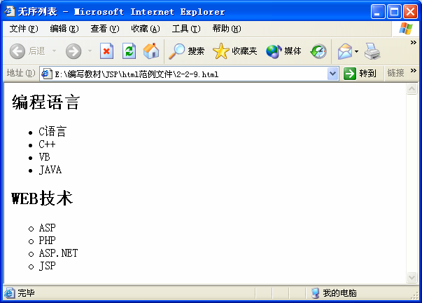
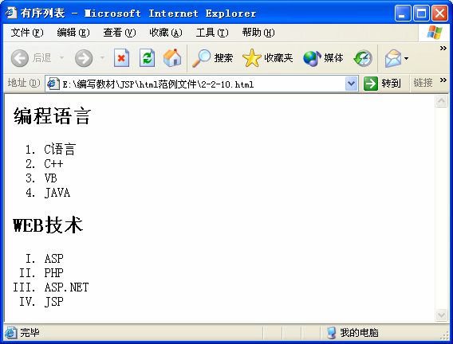
无序列表和有序列表
-卓越品质 辉煌前程-

Slide 16
网页中常见的元素
􀂾用<IMG>标签可以在网页中插入一幅图片，注意这是一个单独的标记，不需要用</IMG>结束。主要属性有：：设置图片路径的src属性，设置宽度的width属性，设置高度的height属性，设置说明文字的alt属性。
􀂾超级链接是网页之间的桥梁，超级链接可以是一段文字，或者是一幅图片。用<A>标记可以给文字或图片加链接。链接的主要属性有：：设置链接目标地址的href属性，设置打开目标方式的target属性，target可以设置的属性值有_self（本窗口打开），_blank（新窗口打开），_parent（在父框架中打开），_top（在最外层框架中打开），默认是_self。
􀂾水平线是一种简单的分隔线，用来做网页简单的排版。使用<HR>标记可以在指定的位置插入一条水平线，这是一个单独的标记，不需要结束标记。主要属性有：：设置高度的size属性，设置宽度的width属性，设置水平对齐的align属性，还有设置立体效果的noshade属性。
-卓越品质 辉煌前程-

Slide 17
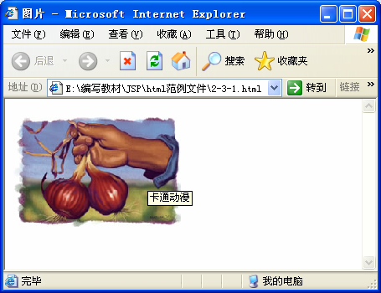
图片
<IMG src=“1.jpg” width=“200” alt=“卡通动漫”/>
-卓越品质 辉煌前程-

Slide 18
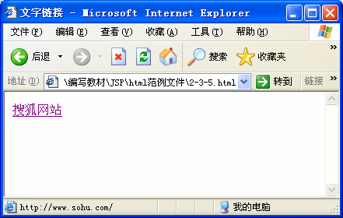
超级链接
<A href=“http://www.sohu.com”
target=“_blank”>
搜狐网站
</A>
-卓越品质 辉煌前程-

Slide 19
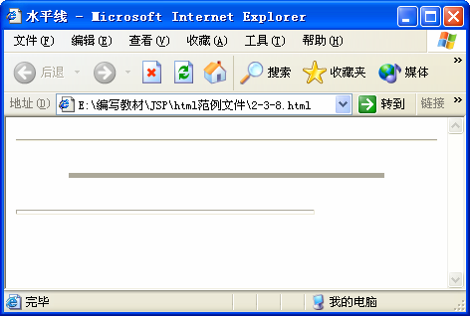
水平线
<HR>
<BR>
<HR size="5" width="75%" noshade>
<BR>
<HR size="5" width="300" align="left">
-卓越品质 辉煌前程-

Slide 20
表格
􀂾表格是在网页排版中至关重要的元素，由三个主要标记组成：<TABLE>，<TR>，<TD>。
􀂾<TABLE>标记表示是一个表格，主要的属性有：设置宽度的width属性，设置高度的height属性，设置背景颜色的bgcolor属性，设置背景图片的background属性，设置边框线大小的border属性，设置单元格填充大小的cellpadding属性，设置单元格间距大小的cellspacing属性，设置水平对齐方式的align属性。
􀂾<TR>标记表示表格中的一个行，主要的属性有：设置宽度的width属性，设置高度的height属性，设置背景颜色的bgcolor属性，设置背景图片的background属性，设置水平对齐方式的align属性。如果设置了<TR>的属性，则这一行的单元格都会应用这个设置。
􀂾<TD>标记表示一个行中的一个单元格，主要的属性有：设置宽度的width属性，设置高度的height属性，设置背景颜色的bgcolor属性，设置背景图片的background属性，合并纵向单元格的rowspan属性，合并横向单元格的colspan属性，设置水平对齐方式的align属性。
-卓越品质 辉煌前程-

Slide 21
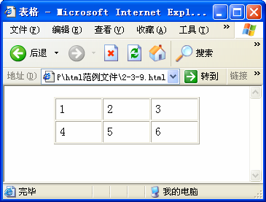
表格
<TABLE width="200" border="1" cellpadding="5" cellspacing="1" align="center">
  <TR>
    <TD>1</TD>
    <TD>2</TD>
    <TD>3</TD>
  </TR>
  <TR>
    <TD>4</TD>
    <TD>5</TD>
    <TD>6</TD>
  </TR>
</TABLE>
-卓越品质 辉煌前程-

Slide 22
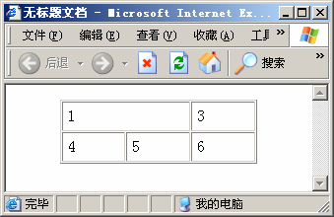
表格-合并单元格
<TABLE width="200" border="1" cellpadding="5" cellspacing="1" align="center">
  <TR>
    <TD colspan="2">1</TD>
    <TD>3</TD>
  </TR>
  <TR>
    <TD>4</TD>
    <TD>5</TD>
    <TD>6</TD>
  </TR>
</TABLE>
-卓越品质 辉煌前程-

Slide 23
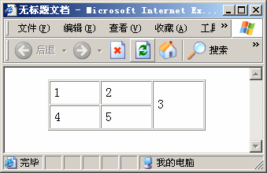
表格-合并单元格
<TABLE width="200" border="1" cellpadding="5" cellspacing="1" align="center">
  <TR>
    <TD>1</TD>
    <TD>2</TD>
    <TD rowspan="2">3</TD>
  </TR>
  <TR>
    <TD>4</TD>
    <TD>5</TD>
  </TR>
</TABLE>
-卓越品质 辉煌前程-

Slide 24
图层
􀂾图层和表格类似，也是一种网页排版的工具，与表格不同的是，图层适合比较自由的排版，它是通过样式表语句进行绝对定位的。用<DIV>标记可以在网页中插入一个图层，主要的属性是设置唯一标识的id属性，其他设置是通过样式表设置的。
-卓越品质 辉煌前程-

Slide 25
图层
以下代码演示在网页中插入两个图层：
1 <HTML>
2 <HEAD>
3 <TITLE>图层</TITLE>
4 <STYLE type=“text/css”>
5
6 #Layer1 {
7 position:absolute;
8 width:200px;
9 height:115px;
10 z-index:1;
11 left: 58px;
12 top: 27px;
13 background-color: #FF0000;
14 }
15 #Layer2 {
16 position:absolute;
17 width:200px;
18 height:115px;
19 z-index:2;
20 left: 209px;
21 top: 97px;
22 background-color: #CCCCCC;
23 }
24
25 </STYLE>
26 </HEAD>
27 <BODY>
28 <DIV id=“Layer1”>图层1</DIV>
29 <DIV id=“Layer2”>图层2</DIV>
30 </BODY>
31 </HTML>
-卓越品质 辉煌前程-

Slide 26
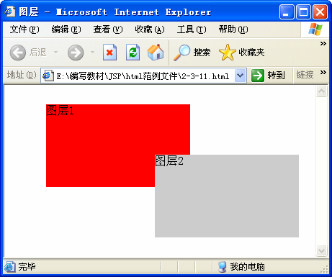
图层
-卓越品质 辉煌前程-

Slide 27
框架
􀂾如果想在一个浏览器窗口中显示多个网页，那就需要使用HTML中的框架技术，利用框架可以将一个浏览器窗口拆分成多个窗口。框架标记主要有两个<FRAMESET>和<FRAME>。
􀂾<FRAMESET>表示一个框架集，一个框架集可以包含框架和框架集，主要属性有：设置上下拆分框架的rows属性，rows设置的值是上下两个框架的高度。设置左右拆分框架的cols属性，cols设置的值是左右两个框架的宽度。设置框架边框是否显示的frameborder属性，可以设置的值是0（不显示）或1（显示）。
􀂾<FRAME>表示一个框架，框架必须被包含在框架集中，这是一个单独的标记，不需要结束标记。主要属性有：设置框架名称的name属性，name是当超级链接指定打开目标为框架窗口时需要用到的。设置框架中网页路径的src属性。设置框架中滚动条的scrolling属性，可以设置3个属性值，分别是auto（自动），yes（强制显示滚动条），no（强制不显示滚动条）。设置不允许用户手动调整框架大小的noresize属性。
-卓越品质 辉煌前程-

Slide 28
框架
下面的代码演示了将一个浏览器窗口进行左右拆分的效果：
范例文件：left.html
1 <HTML>
2 <HEAD>
3 <TITLE>左侧网页</TITLE>
4 </HEAD>
5 <BODY>
6 <A href=“tiyu.html”target=“right”>体育</A><BR>
7 <A href=“caijing.html”target=“right”>财经</A><BR>
8 <A href=“yule.html”target=“right”>娱乐</A><BR>
9 </BODY>
10 </HTML>
-卓越品质 辉煌前程-

Slide 29
框架
范例文件：tiyu.html
1 <HTML>
2 <HEAD>
3 <TITLE>体育</TITLE>
4 </HEAD>
5 <BODY>
6 体育新闻
7 </BODY>
8 </HTML>
范例文件：caijing.html
1 <HTML>
2 <HEAD>
3 <TITLE>财经</TITLE>
4 </HEAD>
5 <BODY>
6 财经新闻
7 </BODY>
8 </HTML>
范例文件：yule.html
1 <HTML>
2 <HEAD>
3 <TITLE>娱乐</TITLE>
4 </HEAD>
5 <BODY>
6 娱乐新闻
7 </BODY>
8 </HTML>
范例文件：2-3-12.html
1 <HTML>
2 <HEAD>
3 <TITLE>框架集页</TITLE>
4 </HEAD>
5 <FRAMESET cols=“120,*”>
6 <FRAME name=“left”src=“left.html”>
7 <FRAME name=“right”src=“tiyu.html”>
8 </FRAMESET>
9 </HTML>
-卓越品质 辉煌前程-

Slide 30
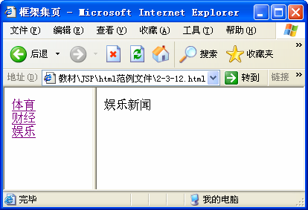
框架
-卓越品质 辉煌前程-

Slide 31
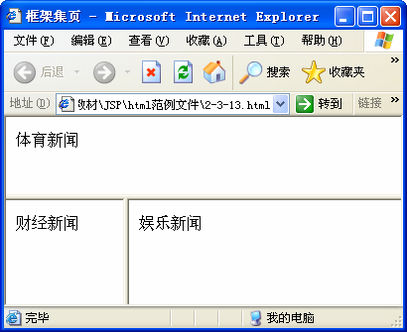
框架
我们也可以采取嵌套框架集的形式来设置框架，例如下面的代码演示了将一个浏览器先上下拆分，然后将下方框架再进行左右拆分：
范例文件：
1 <HTML>
2 <HEAD>
3 <TITLE>框架集页</TITLE>
4 </HEAD>
5 <FRAMESET rows=“80,*”>
6 <FRAME name=“top”src=“tiyu.html”>
7 <FRAMESET cols=“120,*”>
8 <FRAME name=“left”src=“caijing.html”>
9 <FRAME name=“right”src=“yule.html”>
10 </FRAMESET>
11 </FRAMESET>
12 </HTML>
-卓越品质 辉煌前程-

Slide 32
表单控件
􀂾表单在网页上是看不见的元素，一个表单中可以包含多个控件，用<FORM></FORM>标记将控件包含起来。
􀂾表单有以下属性：
􀂾Name属性表单名字
􀂾Action属性用于处理数据的程序路径，当提交表单时会执行此程序
􀂾Method属性有两个取值get和post，get表示提交的数据会加在网页url后面发送到服务器端，get比较适合数据比较少的情况，而post表示将数据转换为标准之后再送出，适合数据量比较大的时候
<FORM name=“form1" action="/xxx/xxx.jsp" method="post">
</FORM>
-卓越品质 辉煌前程-

Slide 33
单行文本框控件
在表单中加入一个单行文本框的标记是<INPUT type=“text”/>，这是一个单独的标记，不需要结束标记。
单行文本框有以下属性：
Name属性控件名
Value属性文本框内默认值
Size属性文本框宽度
MaxLength属性允许输入的最多字符数
-卓越品质 辉煌前程-

Slide 34
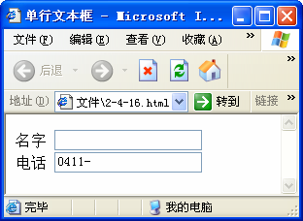
单行文本框控件
名字
<INPUT name="username" type="text" size="20" maxlength="50">
<BR>
电话
<INPUT name="phone" type="text" value="0411-" size="20" maxlength="50">
<BR>
-卓越品质 辉煌前程-

Slide 35
密码框控件
密码框是一种特殊的单行文本框，用户输入的字符会以固定的符号显示，在表单中加入一个密码框的标记是<INPUT type=“password”/>,这是一个单独的标记，不需要结束标记。
密码框的属性和单行文本框相同。
-卓越品质 辉煌前程-

Slide 36
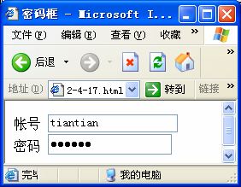
密码框控件
帐号
<INPUT name="username" type="text" size="20" maxlength="50">
<BR>
密码
<INPUT name="userpwd" type="password" size="20" maxlength="50">
<BR>
-卓越品质 辉煌前程-

Slide 37
多行文本框控件
如果用户要输入大量的字符信息，单行文本框就不是特别适合，需要用到多行文本框（也称为文本区域），在表单中加入一个多行文本框的标记是<TEXTAREA>默认值</TEXTAREA>
多行文本框有以下属性：
Name属性控件名
Rows属性多行文本框的行数
Cols属性多行文本框的宽度
Wrap属性多行文本框内文字换行方式，默认是文字到末尾之后自动换行，如果设置为off，则不自动换行
-卓越品质 辉煌前程-

Slide 38
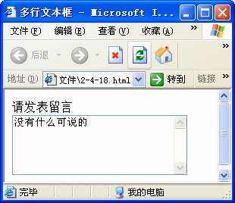
多行文本控件
请发表留言<BR>
<TEXTAREA name="board" rows="5" cols="30">
没有什么可说的
</TEXTAREA>
-卓越品质 辉煌前程-

Slide 39
单选按钮控件
在用户需要多个选项只能选其中一个的时候可以使用单选按钮，单选按钮是由多个<INPUT TYPE=“radio”>标记组成
单选按钮有以下属性：
Name属性控件名，需要注意的是一组单选按钮名称必须保持一致
Value属性内置值
Checked属性设置为默认选中
-卓越品质 辉煌前程-

Slide 40
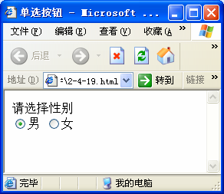
单选按钮控件
请选择性别<BR>
<INPUT name="sex" type="radio" value="男" checked>男
<INPUT name="sex" type="radio" value="女">女
-卓越品质 辉煌前程-

Slide 41
复选框控件
如果允许用户在一组选项中选择多项，那就需要使用复选框，复选框是由多个<INPUT type=“checkbox”>组成
复选框有以下属性：
Name属性控件名，需要注意的是一组复选框名称必须保持一致
Value属性内置值
Checked属性设置为默认选中
-卓越品质 辉煌前程-

Slide 42
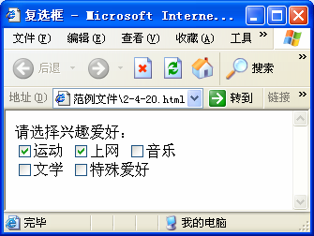
复选框控件
请选择兴趣爱好：<BR>
<INPUT name="like" type="checkbox" value="运动">运动
<INPUT name="like" type="checkbox" value="上网">上网
<INPUT name="like" type="checkbox" value="音乐">音乐<BR>
<INPUT name="like" type="checkbox" value="文学">文学
<INPUT name="like" type="checkbox" value="特殊爱好">特殊爱好
-卓越品质 辉煌前程-

Slide 43
列表框控件
列表框由两个标记组成：<SELECT>和<OPTION>
<SELECT>表示是一个列表框，
有以下属性：
Name属性控件名
Size属性显示的行数
Multiple属性允许多选
<OPTION>表示一个列表中的选项，有以下属性
Value属性内置值
Selected属性默认选中
-卓越品质 辉煌前程-

Slide 44
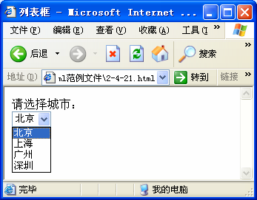
列表框控件
请选择城市：<BR>
<SELECT name="city">
  <OPTION selected value="北京">北京</OPTION>
  <OPTION value="上海">上海</OPTION>
  <OPTION value="广州">广州</OPTION>
  <OPTION value="深圳">深圳</OPTION>
</SELECT>
-卓越品质 辉煌前程-

Slide 45
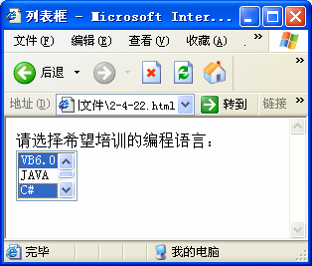
列表框（多选）
请选择希望培训的编程语言：<BR>
<SELECT name="program" size="3" multiple>
  <OPTION value="VB6.0" selected>VB6.0</OPTION>
  <OPTION value="JAVA">JAVA</OPTION>
  <OPTION value="C#">C#</OPTION>
  <OPTION value="C++">C++</OPTION>
  <OPTION value="PB">PB</OPTION>
</SELECT>
-卓越品质 辉煌前程-

Slide 46
按钮控件
在网页中的按钮分成三种：
提交按钮<INPUT type=“submit”>，作用是向服务器端发送当前表单中的数据
重置按钮<INPUT type=“reset”>，作用是将当前表单中的控件全部设为默认值
普通按钮<INPUT type=“button”>，本身没有任何作用，可以配合脚本语言实现效果
按钮的主要属性有：
Name属性控件名
Value属性按钮标签文字
Disabled属性是否失效
-卓越品质 辉煌前程-

Slide 47
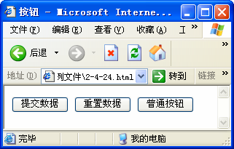
按钮控件
<INPUT type="submit" name="Submit" value="提交数据">
<INPUT type="reset" name="Submit2" value="重置数据">
<INPUT type="button" name="Submit3" value="普通按钮">
-卓越品质 辉煌前程-

Slide 48
隐藏控件
隐藏控件的主要作用是在网页中存储一个用户看不见的值，在用户提交数据的时候会一并发送到服务器端
在表单中加入一个隐藏控件的标记是<INPUT type=“hidden”>，这是一个单独的标记，不需要结束标记。
单行文本框有以下属性：
Name属性控件名
Value属性文本框内默认值
<INPUT type="hidden" name="flag" value="update">
-卓越品质 辉煌前程-

Slide 49
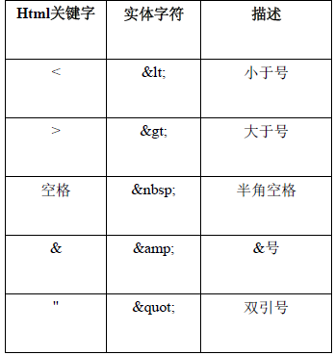
实体字符
在网页中有一些文本本身就是Html的关键字，那么在用浏览器解释这些文本的时候就可能发生一些误解释，需要用到实体字符来转义这些关键字
-卓越品质 辉煌前程-

Slide 50
CSS样式表
使用Html语言可以控制网页的格式，但如果要更好的控制网页格式，那就需要了解以下目前被广泛使用的层叠样式表CSS(CascadeStyle Sheet)。现在流行的浏览器软件基本上都是支持CSS语言的。
CSS主要用作在网页中控制网页的格式，如果想在网页中使用CSS，需要在<HEAD></HEAD>之间加入<STYLE>标记，然后在<STYLE>标记中定义样式，定义样式的语法是：
样式名{样式属性名:样式属性值;样式属性名:样式属性值;……}
-卓越品质 辉煌前程-

Slide 51
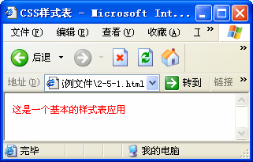
基本CSS的使用
<HTML>
  <HEAD>
    <TITLE>CSS样式表</TITLE>
    <STYLE type=“text/css”>
    /*定义样式*/
    P{font-size:12px;color:#FF0000}
    </STYLE>
  </HEAD>
  <BODY>
  <P>这是一个基本的样式表应用</P>
  </BODY>
</HTML>
-卓越品质 辉煌前程-

Slide 52
常见样式属性
控制文字和段落的格式：
Font-size属性文字大小，常用的单位有px像素，pt点
Color属性文字颜色
Font-style属性倾斜体，属性值有normal正常，italic斜体，
oblige偏斜体
Font-weight属性粗体，属性值有normal正常，bold粗体，lighter特粗体
Text-decoration属性文字修饰，属性值有none无修饰，
underline下划线，overline上划线，line-through删除线
Line-height属性行高度，常用的单位有px像素，%百分比
-卓越品质 辉煌前程-

Slide 53
常见样式属性
控制背景的格式：
Background-color属性背景颜色
Background-image属性背景图片路径，属性值url(图片路径)
Background-repeat属性背景图片的平铺，属性值有repeat平铺，repeat-x水平平铺，repeat-y垂直平铺，no-repeat只显示一个图片
Background-attachment属性背景图片是否固定，属性值有fixed背景图片固定，scroll背景图片随内容滚动
-卓越品质 辉煌前程-

Slide 54
常见样式属性
控制对齐的格式：
Text-align属性水平对齐方式，属性值有left左对齐，center居中对齐，right右对齐
Vertical-align属性垂直对齐方式，属性值有top上对齐，middle居中对齐，bottom下对齐
控制空白间距的格式：
Margin-top属性上空白大小，单位px像素
Margin-bottom属性下空白大小，单位px像素
Margin-left属性左空白大小，单位px像素
Margin-right属性右空白大小，单位px像素
Margin属性上下左右空白，单位px像素
-卓越品质 辉煌前程-

Slide 55
常见样式属性
控制边框线的格式：
Border-top-width属性上边框粗细
Border-bottom-width属性下边框粗细
Border-left-width属性左边框粗细
Border-right-width属性右边框粗细
Border-width属性上下左右边框粗细
Border-top-color属性上边框颜色
Border-bottom-color属性下边框颜色
Border-left-color属性左边框颜色
Border-right-color属性右边框颜色
Border-top-style属性上边框样式，属性值有none无边框，solid实线，dotted点，dashed虚线，double双线，ridge凹线，outset立体效果
Border-bottom-style属性下边框样式，属性值同上
Border-left-style属性左边框样式，属性值同上
Border-right-style属性右边框样式，属性值同上
Border-style属性上下左右边框样式，属性值同上
控制宽度高度的格式：
Widh属性宽度
Height属性高度
-卓越品质 辉煌前程-

Slide 56
重新定义标签的外观
利用标记名称作为样式名称
大多数的Html元素标记都可以作为样式的名称，如果使用标记名作为样式名称，那么在当前网页中对应的标记都会应用所设置的样式。
-卓越品质 辉煌前程-

Slide 57
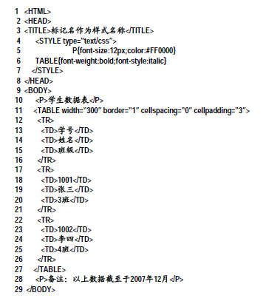
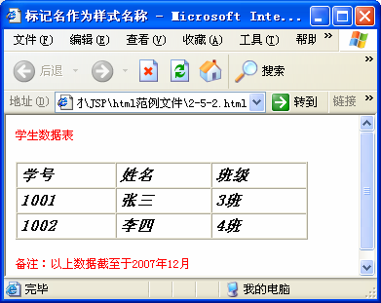
重新定义标签的外观
-卓越品质 辉煌前程-

Slide 58
类选择器
自定义样式名称
如果想在网页中使相同的标记也有不同的样式，那就需要使用自定义样式名称，自定义样式名称的特点使样式名称前要加”.”，在需要应用样式的Html标记中用class属性来指定样式名
-卓越品质 辉煌前程-

Slide 59
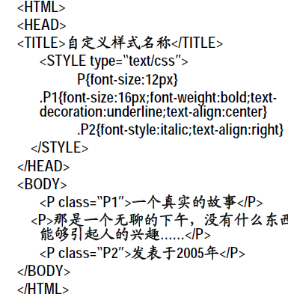
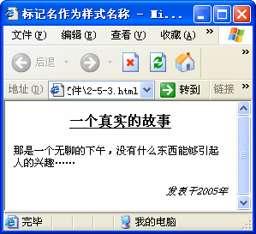
类选择器
-卓越品质 辉煌前程-

Slide 60
超级连接样式名称
超级链接是网页的特殊元素，设置超级链接的样式有固定的样式名称，根据链接的状态可以设置以下样式名称：
A:link链接初始状态
A:visisted已访问过的链接
A:active按下鼠标时的状态
A:hover鼠标移上链接的状态
-卓越品质 辉煌前程-

Slide 61
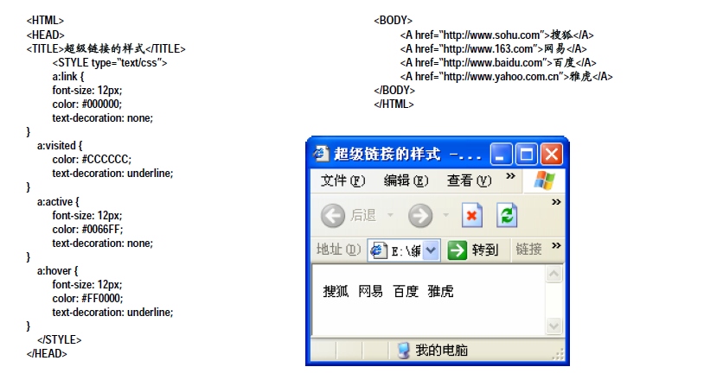
超级连接样式
-卓越品质 辉煌前程-

Slide 62
用Style属性直接设置样式
如果想在Html标记中直接使用样式表的样式属性，还有一种最简单的方法：就是直接将样式属性定义到html标记中，这时候需要用到style属性
-卓越品质 辉煌前程-

Slide 63
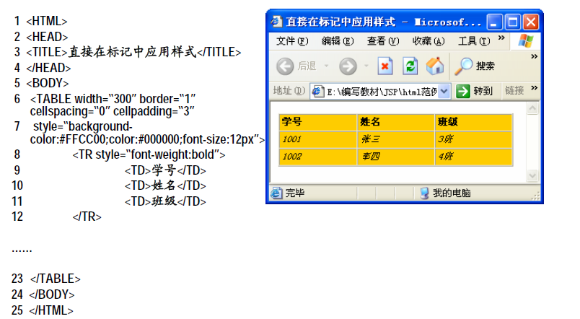
用Style属性直接设置样式
-卓越品质 辉煌前程-

Slide 64
使用外部样式表文件
在一个WEB项目中，会有很多的网页文件，如果在每个网页中单独使用样式的话，可能会造成后期维护网页的不方便。我们可以定义一个单独的样式表文件(.css)文件，将样式语句写到这个文件中，然后在其他网页中来引用这个文件中的样式，这样就可以达到统一设置多个网页的格式的目的。
引用外部样式表文件的方法如下：在<HEAD></HEAD>之间加入以下代码
<LINK href=“样式表文件路径”rel=“stylesheet”type=“text/css”>
-卓越品质 辉煌前程-

Slide 65
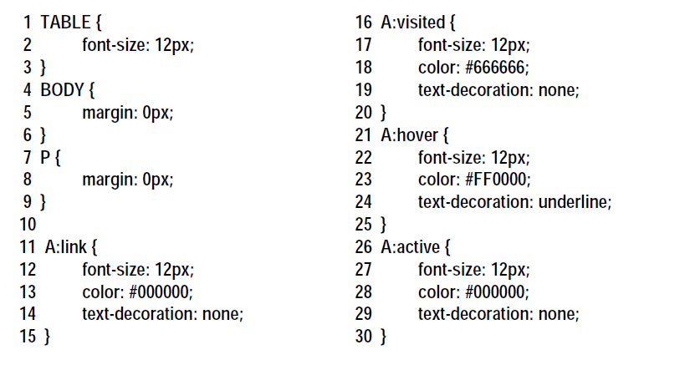
外部样式表文件
-卓越品质 辉煌前程-

Slide 66
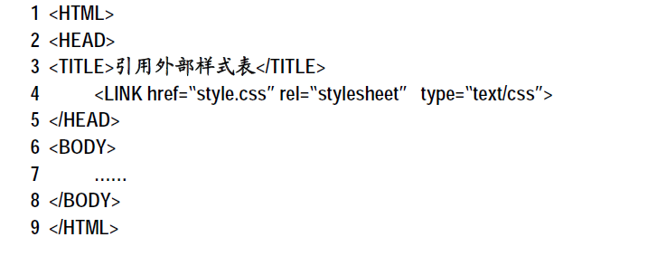
使用外部样式表
-卓越品质 辉煌前程-

Slide 67
-卓越品质 辉煌前程-
感谢
2018-01-02

